Slide 1
大学生信用评估系统 分析与设计
杨逸辉
1513491329
Guided By 朱小栋
Notes:
同学们老师们大家好 我是杨逸辉 我的毕设题目是大学生信用评估系统的分析与设计

Slide 2
目录
设计背景
需求分析
系统构成
开发工具
分值分布
UC矩阵&泳道图&业务流程图&ER图
实操
缺点与不足
Notes:
由于之前已经有一位同学讲过了信用评价，我认真听的，很有想法，有机会的话我还可以继续根据我们之间的差异进一步完善我的系统。
我想诸位老师通过一些新闻，也会有所耳闻一些大数据之类的概念。但是在大数据概念还没有成型的时候，也就是21世纪初，其实是信息系统，或者这方面的实施比较有市场，很多公司都想上SAP的系统。正是那么多年的积累和摸索，造就了现在的大数据概念。那么现在阻碍大数据发展的问题是什么，是信息壁垒。
我的这个毕设，说难不难，但是如果可以打通这其中的数据壁垒，那么对于社会，对于学生个人，对于学校都是有极大好处的。

Slide 3


背景介绍
国内
VS
国外
Notes:
简单介绍一下有关企业吧。阿里旗下的芝麻信用和FICO系统。

Slide 4
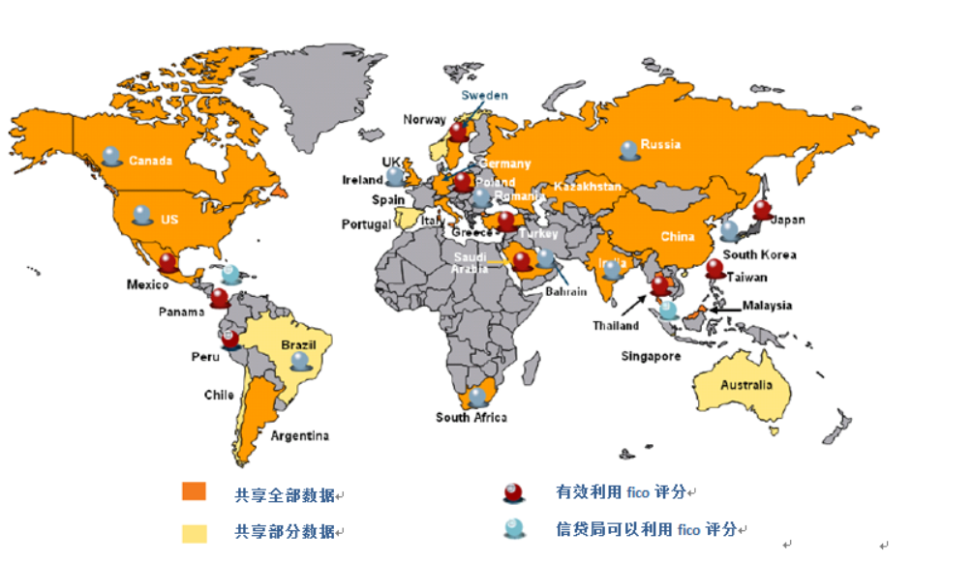
特点
范围在300-850 分之间分数越高，说明客户的信用风险越小。
局限性
数据来源
应用范围
信用偿还历史
信用账户数
使用信用的年限
正在使用的信用类型
新开立的信用账户
分数仅供参考
Notes:
FICO是一套国际性的信用评价系统，但是最近他的母公司好像在做DSS系统。FICO在国际上有比较广，但不是非常广的采纳度。用来评价借贷人的信用风险。分数越高，分数越小。
分数的来源是5个维度。局限性其实也很明显，应用范围和这个分数的用途

Slide 5
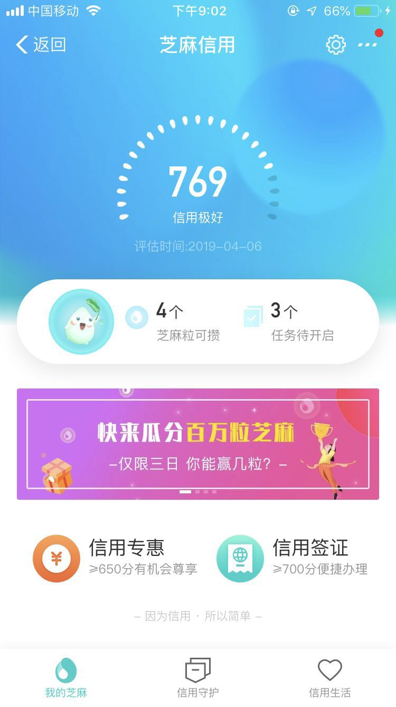
数据来源
用途
信用历史：过往信用账户还款记录及信用账户历史；
行为偏好：在购物、缴费、转账、理财等活动中的偏好及稳定性；
履约能力：稳定的经济来源和个人资产；
身份特质：在使用相关服务过程中留下的足够丰富和可靠的个人基本信息；
人脉关系：好友的身份特征以及跟好友互动程度。
信用租赁
免押出行
免押住宿
信用借还
Notes:
芝麻信用分的来源更广，是阿里系的一系类软件，购物，缴费，娱乐，还款，甚至好友。并且他的用途非常广，可以说是深入寻常百姓家。

Slide 6
需求分析
大学生借贷问题
需要什么
为何需要
在大学生群体内如何执行
有何吸引力
校内活动缺少积极性
文凭造假
技能缺乏证明
缺少诚信意识
Notes:
粗暴的说，99%的大学生都有芝麻信用分，但是呢，芝麻信用对于学生的校内生活没有体现。同时网络中，我们也看到了很多文凭造假，借贷问题，学校里的活动学生没有积极性，校内课程觉得没用，另外其实我们从小只是培养了我们如何做一个好学生，而缺少了一部分意志品质的重视，从而导致大学生求学期间或者毕业后偶尔无法对应自己的行为负责。所以在大学期间，培养大学生的信用，重视积累非常有必要。

Slide 7
系统构成
年级
绩点
二手商品评价
校内违纪
二手商品子系统
教务子系统
信用评级子系统
校外工作
技能
个人申请子系统
图书馆子系统
校内失信
奖学金申请
校内工作
Notes:
信用评价系统不仅仅是整个系统的核心，也是一个子系统的名字。因为最终信用分的生成，需要很多不同场景的数据。比如教务系统，可以提供年级、GPA、校内违纪，图书馆子系统提供了校内失信，比如借阅逾期。个人申请子系统，学生可以上传校内外工作情况，比如实习和学生会活动，技能则是某们课达到90分以上，且可以在课程中获得技能可以向老师发起申请，奖学金根据学生成绩排名，确认名单后，学生点击确认。二手商品子系统，提供了一个废物利用的环节，同时也不忘体现同学做一个良心卖家和良心买家。

Slide 8
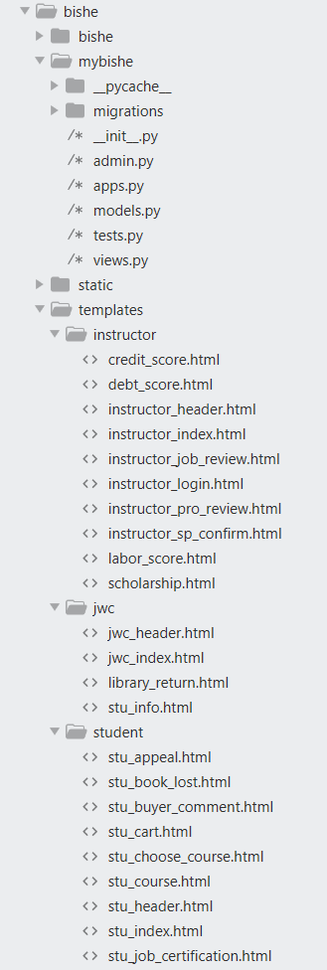
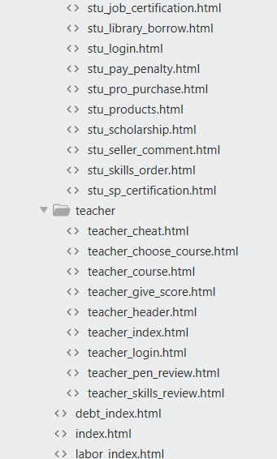
Django + Python + MySQL
Django是一个开放源代码的Web应用框架，由Python写成。采用了MVT的框架模式，即模型M，视图V和模版T。
模型M
视图V
模板T
Notes:
本系统采用的是Django/Python/MySQL的技术进行开发。Django是一个采用MVT的框架模式。M模型，是指存放数据库模型的models.py 文件 V视图是存放操纵调用数据库，对数据进行操纵，对前端进行渲染的Python方法，templates 模板，就是前端文件，我这里一共有44个html文件。用django写的还有一个好处就是后台是Python，如果要进行一些数据科学有关的操作，进行一些算法，会比较方便，开源的包也会比较多。用JAVA的话，听说会比较受苦。

Slide 9
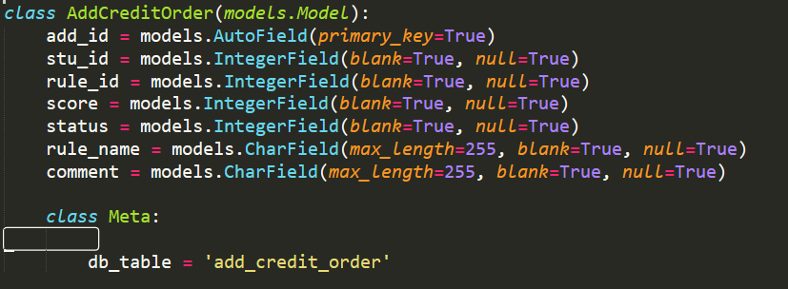
ORM
用来把对象模型表示的对象映射到基于SQL的关系模型数据库结构中去。这样，我们在具体的操作实体对象的时候，就不需要再去和复杂的SQL语句打交道，只需简单的操作实体对象的属性和方法 。
ORM技术是在对象和关系之间提供了一条桥梁，前台的对象型数据和数据库中的关系型的数据通过这个桥梁来相互转化 。
Notes:
另一个优点是ORM，对象关系管理。他可以很便利的建立数据库，对数据库进行条件查找，虽然有些性能上不如sql语言，但是效率很高，前端调用起来也很便捷。

Slide 10
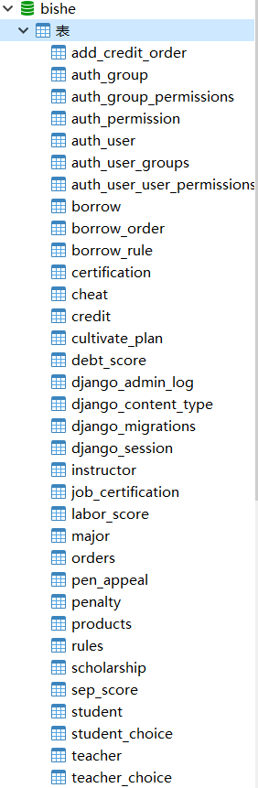



MySQL
MySQL 是最流行的关系型数据库管理系统，在 WEB 应用方面 MySQL 是最好的 RDBMS(Relational Database Management System：关系数据库管理系统)应用软件之一
Notes:
Mysql的话也是很多大公司的选择，我在这里大约简历了24个有效的数据表单。

Slide 11
分值分布
Notes:
分值上是这样的，我主要分了两大用途，一个是人才招募信用分和贷款发放信用分。一共9个维度，在生成信用分的时候每个维度的占比不同，最后的总得分，都是200分。

Slide 12
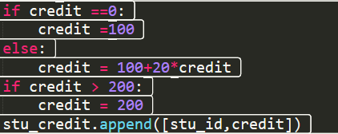
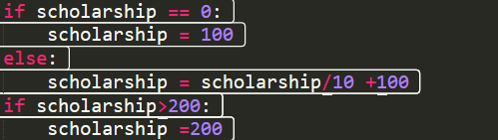
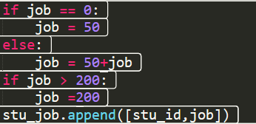
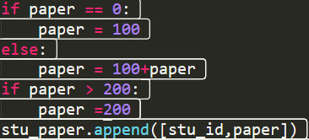
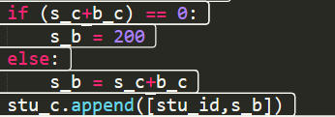
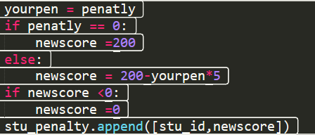
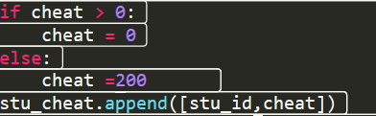
最高200分
最低100分
奖学金 10元=1分
最高200分
最低100分
技能 1个=20分
最高 200分
最低 0分
分数 1分=2分
最高200分
最低50分
工作 1天=1分
最高 200分
最低 100分
不同类型论文发表
对应各自的得分
最高200分
最低0分
二手商品评价 1分=1分
最高 200分
最低 0分
最高200分
最低0分
校内罚款 1元=5分
Notes:
在这个页面，可以看到每个小维度的得分都是有上下限制的。为了限制马太效应，出现某方面过于突出，但是其他方面平平无奇，鼓励德智体美劳全面发展，我对每个分值限定了一定区间。

Slide 13
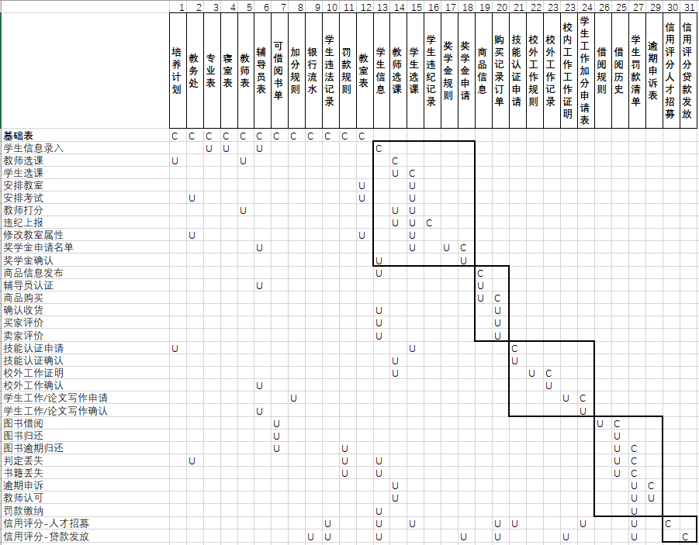
UC矩阵

Slide 14
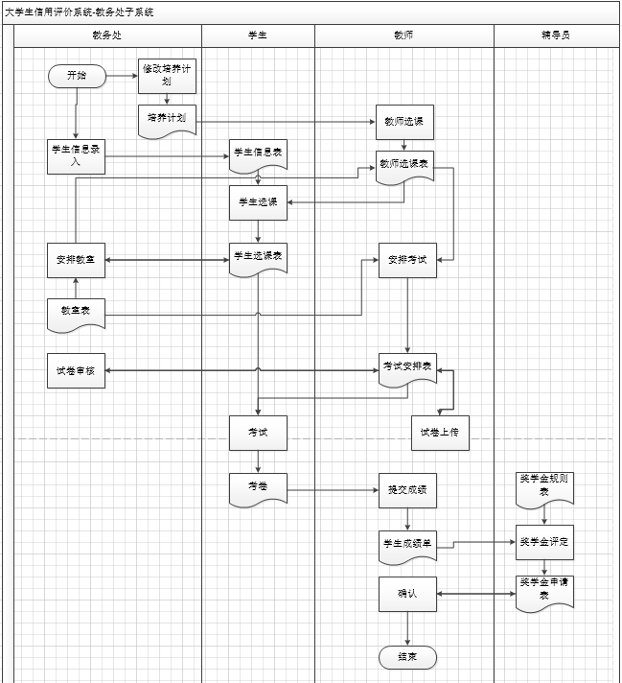

Slide 15
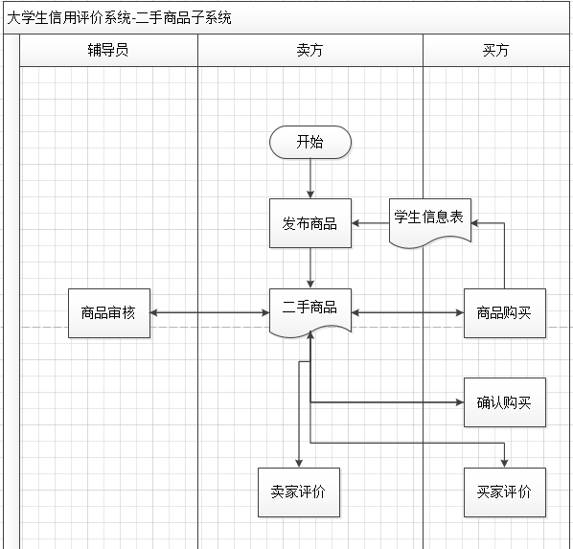

Slide 16
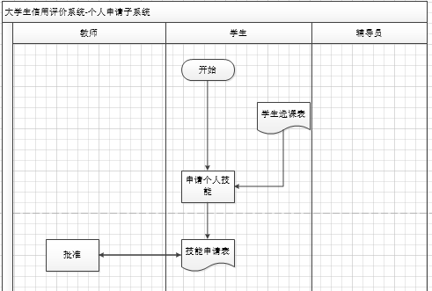
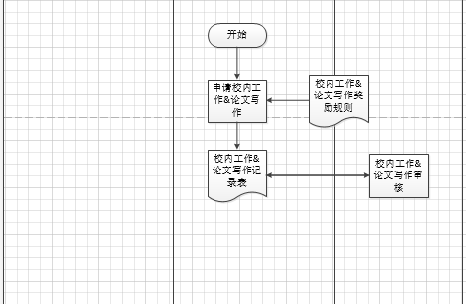
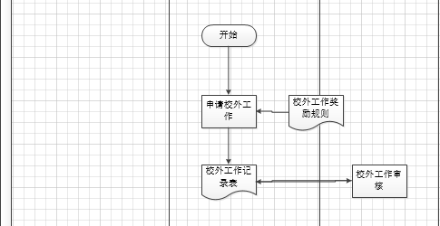

Slide 17
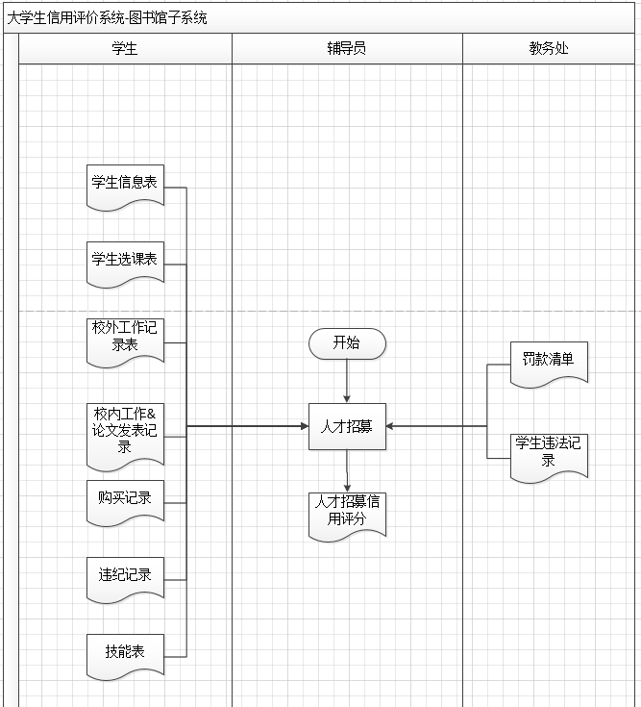
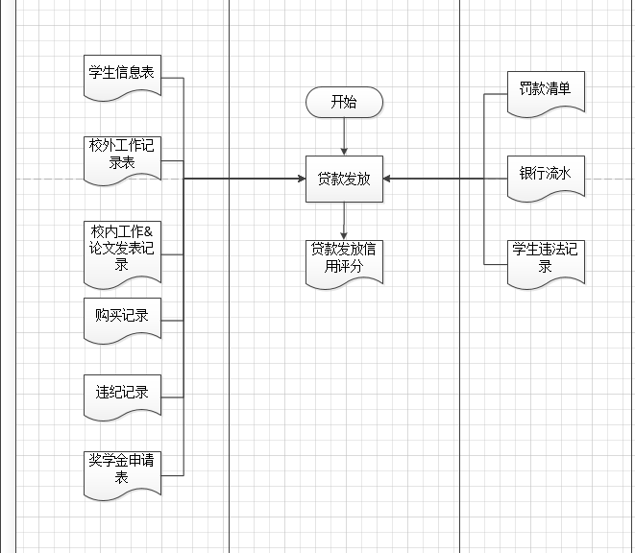

Slide 18
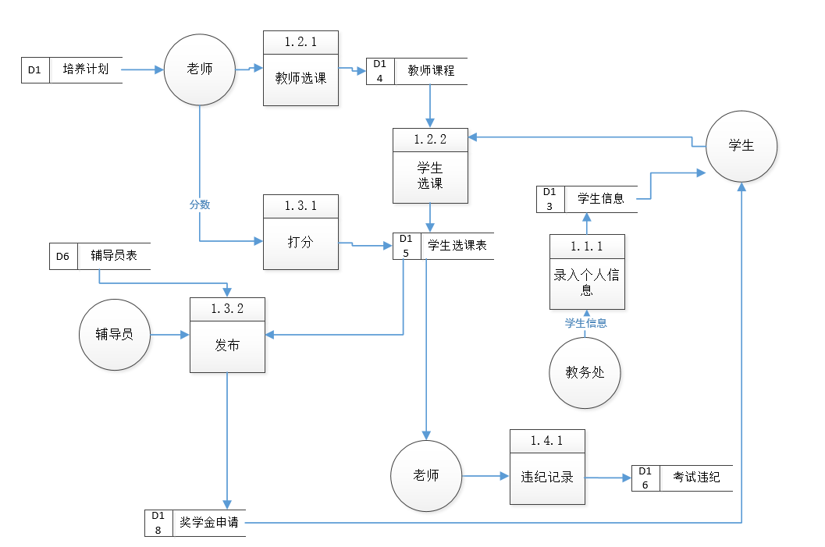

Slide 19
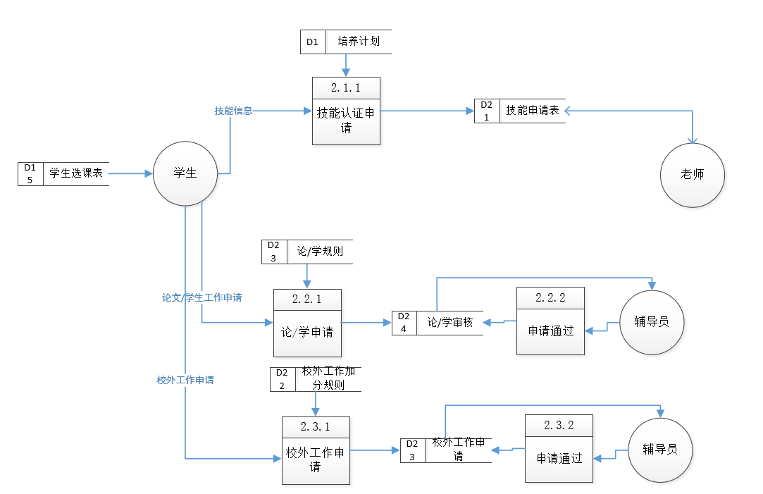

Slide 20
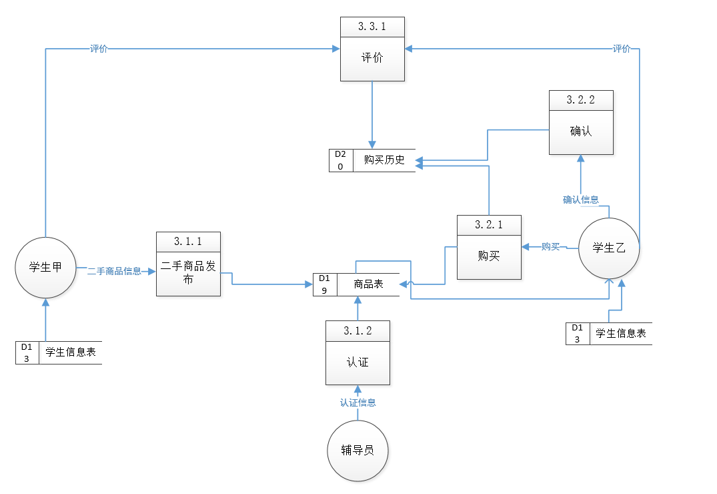

Slide 21
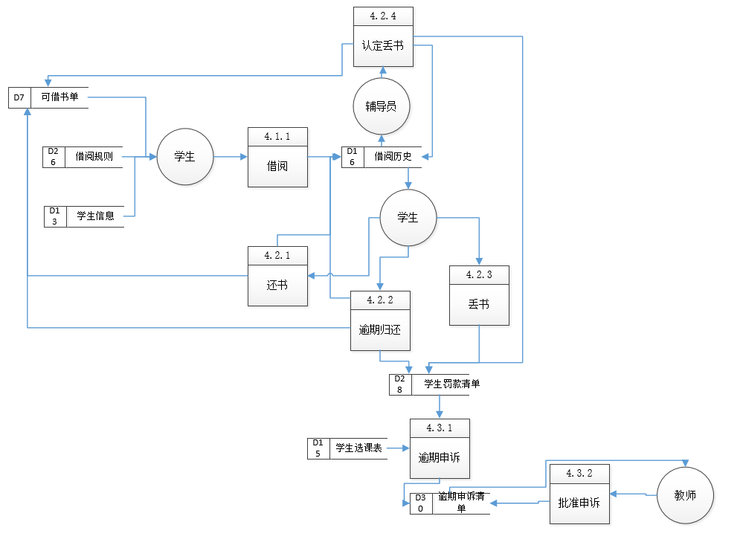

Slide 22
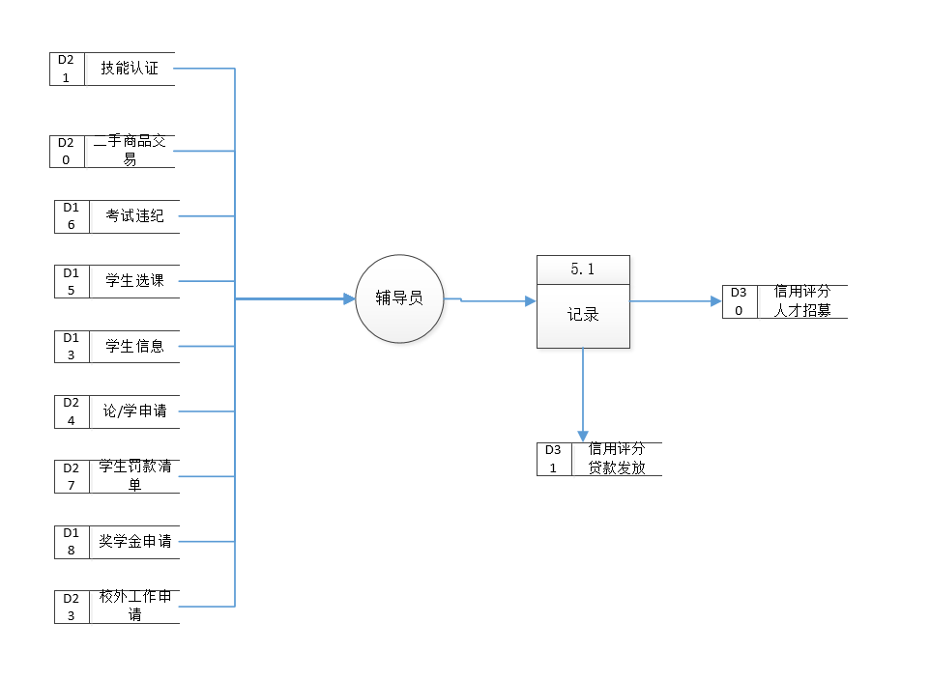

Slide 23
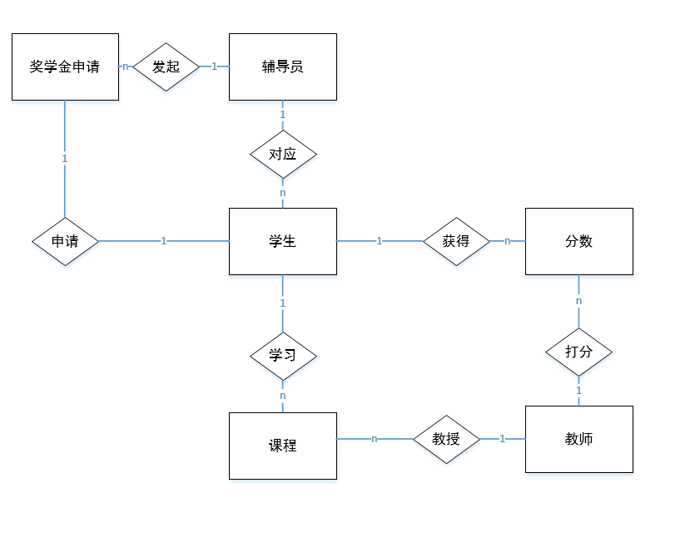

Slide 24
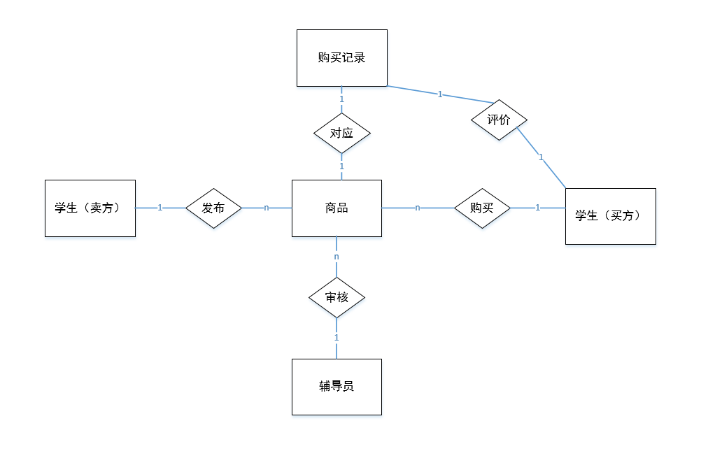

Slide 25
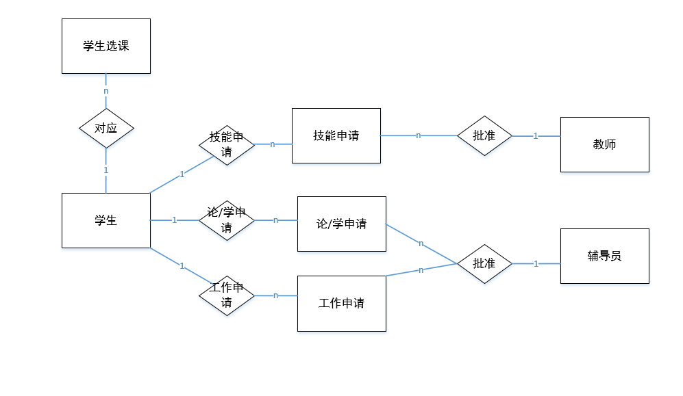

Slide 26
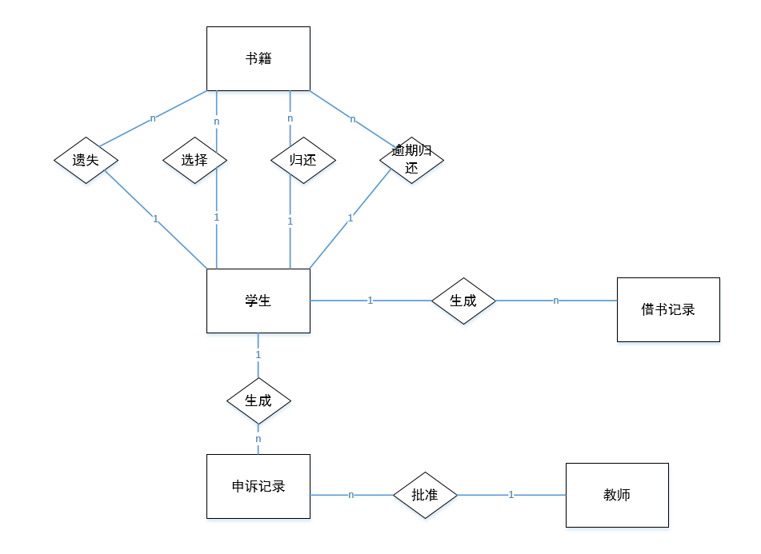

Slide 27
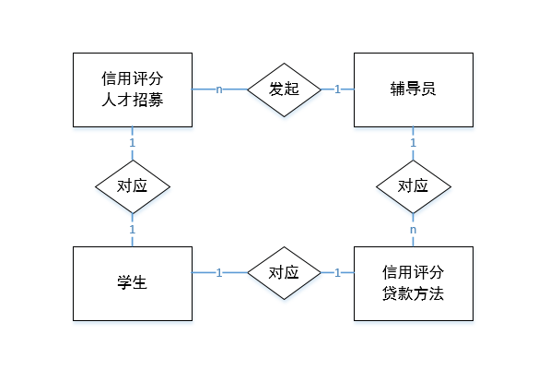

Slide 28
实操界面
人才招募信用分
贷款发放信用分
个人信用分

Slide 29
缺点与不足
有何吸引力
有何惩罚措施
系统完整性有待提高

